Slide 1
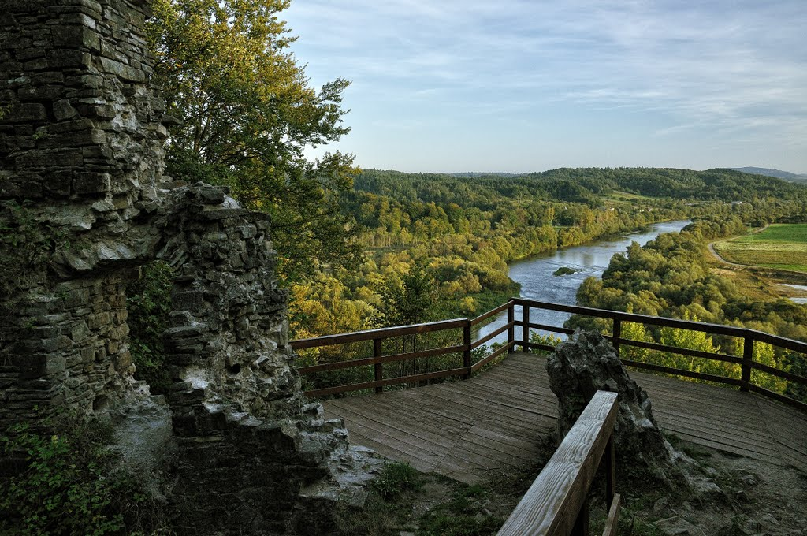
„Ja wiem, ty wiesz, ale czy oni wiedzą, że mamy rezerwat?!”
http://wypadnaweekend.blogspot.com/2011_10_01_archive.html
WebQuest adresowany do uczniów klasy VI szkoły podstawowej.
Autor: Monika Drozdalska-Hołub

Slide 2
Wprowadzenie
Nadchodzi wiosna. Roślinność budzi się do życia. Coraz częściej na swej drodze spotykamy jaszczurki wygrzewające się do słońca, słyszymy śpiew ptaków czy brzęk owadów.
Góra Sobień, niewątpliwie wszyscy wiemy, gdzie ona się znajduje, ale czy znamy jej historię, czy wiemy, że tam właśnie znajduje się rezerwat przyrody.
Wyobraźcie sobie, że przyjeżdża do naszej szkoły gość, który nigdy tutaj nie był. Spróbujcie zareklamować mu Rezerwat Przyrody „Góra Sobień”.

Slide 3
Zadanie
Waszym zadaniem będzie przygotowanie prezentacji multimedialnej na temat Rezerwatu Przyrody „Góry Sobień”. Ukazanie historii i legend tego miejsca, jego flory i fauny, a co za tym idzie walorów turystycznych.
Zadanie wykonujcie w grupach 2-3 osobowych.
Korzystajcie z Internetu, ale i innych źródeł.
Podczas pracy nie zapomnijcie wskazać źródeł z których korzystaliście.
Wykonaną prezentację przedstawicie uczniom naszej szkoły, nauczycielom, rodzicom oraz zaproszonym gościom podczas Festiwalu Nauki w czerwcu 2014 r.

Slide 4
Proces
Podzielcie się na dwie grupy.
W każdej grupie wybierzcie lidera, który będzie się konsultował z nauczycielem i nadzorował pracę.
Zadanie należy wykonać w ciągu jednego miesiąca na dodatkowych zajęciach informatycznych w postaci prezentacji multimedialnej.
Prezentacja powinna trwać do 15 minut i zawierać do 15 slajdów.

Slide 5
Proces
Grupa I – Historycy
Zbierzcie jak najwięcej informacji o ruinach zamku na Górze Sobień.
Teksty wzbogaćcie o grafikę. W tym celu wybierzcie się na wycieczkę do Rezerwatu Przyrody „Góry Sobień”, podczas której wykonacie zdjęcia swoim telefonem lub aparatem cyfrowym.
Przedstawcie efekty swojej pracy w programie Power Point.

Slide 6
Proces
Grupa II – Ekolodzy
Spróbujcie znaleźć odpowiedź na pytanie: po co tworzy się rezerwaty?
Zbierzcie informacje o florze i faunie naszego rezerwatu. Teksty wzbogaćcie o grafikę. W tym celu wybierzcie się na wycieczkę do Rezerwatu Przyrody „Góry Sobień”, podczas której wykonacie zdjęcia roślin, a może i zwierząt, swoim telefonem lub aparatem cyfrowym.
Przedstawcie efekty swojej pracy w programie Power Point.

Slide 7
Źródła
www.twojebieszczady.net/den/sobien.php
www.twojebieszczady.net/warto/rezerwat_sobien.php
www.rezerwaty-podkarpackie.pl/rezerwaty.php
http://pl.wikipedia.org/wiki/Rezerwat_przyrody_G%C3%B3ra_Sobie%C5%84
www.zpkprzemysl.pl
www.grupabieszczady.pl

Slide 8
Kryteria oceny
Poziom osiągnięć | Ekspert 8-10 | Zaawansowany 6-7 | Rozwijający się 4-5 | Początkujący 1-3 | Punkty 1-10
Współpraca w grupie | Doskonała współpraca całej grupy. | Dobra organizacja pracy w grupie, współdziałanie w grupie. | Większość pracy indywidualnej | Całkowity brak współpracy
Poszukiwanie i selekcjonowanie informacji | Bardzo dobra selekcja zdobytych informacji. Informacja właściwie przetworzona. Właściwe usystematyzowanie zagadnień. | Właściwa selekcja zdobytych informacji. Informacja prawidłowo przetworzona. | Słaba selekcja zdobytych informacji. Informacja częściowo przetworzona. | Informacja nie przetworzona.
Poprawność pod względem językowym, gramatycznym, ortograficznym, interpunkcyjnym | Brak błędów, ciekawe słownictwo. | Nieliczne błędy językowe i gramatyczne, które nie zakłócają przekazu informacji. | Błędy językowe i gramatyczne, które częściowo zakłócają przekaz informacji. | Zbyt duża ilość błędów językowych i gramatycznych, które uniemożliwiają zrozumienie przekazywanych informacji.
Atrakcyjność wizualna prezentacji | Prezentacja długa( do 15 slajdów) staranna z animacją, dźwiękiem i grafiką. | Prezentacja dłuższa(do 10 slajdów) staranna z animacją, grafiką i dźwiękiem. | Prezentacja poprawna, ale bez włożonego wysiłku, prosta do 8 slajdów. | Prezentacja niestaranna, krótka do 3 slajdów.

Slide 9
Podsumowanie
Myślę, że po zakończeniu projektu zdobyliście dużo informacji na temat Rezerwatu Przyrody „Góry Sobień”.
Wiecie, jaka występuje tam flora i fauna, którą sami fotografowaliście.
Poznaliście historię i legendy związane z ruinami zamku.
Mam nadzieję, że od teraz będziecie wspaniałymi przewodnikami po Rezerwacie dla przyjezdnych gości.

